Slide 1



NeuroSpace
Выпускная квалификационная работа в формате стартапа
ИННОВАЦИОННАЯ МЕТОДИКА НА РЫНКЕ ПСИХОЛОГИЧЕСКИХ УСЛУГ
Работу выполнил: студент ЭК-41 Бутаков Иван Анатольевич
Научный руководитель выпускной квалификационной работы: Агеева Ольга Ивановна
2025

Slide 2

Текущая Ситуация
Сезонность: ноябрь-март
19.6
18.9
17.9
16.6
15.6
4-й
В городе
Каждый
8-й
По стране
02

Slide 3



Наше Предложение
Гибридный формат (оффлайн-центр и приложение)
Повышенная эффективность
Безопасность использования
03

Slide 4
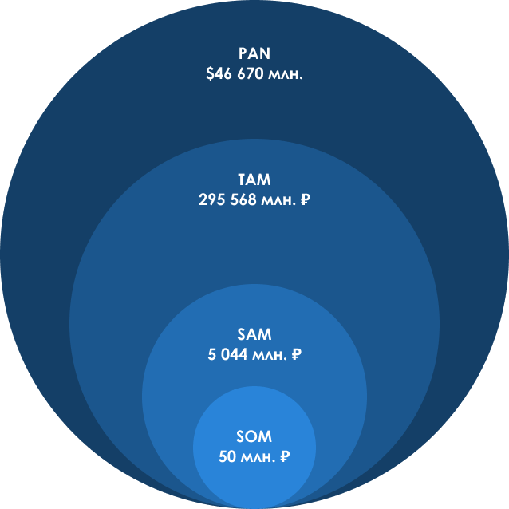
Рынок
PAN
оценка мирового рынка
TAM
объем психологических услуг в РФ
SAM
объем психологических услуг в Пермском крае
SOM
реалистичная доля рынка
04

Slide 5

Портрет потребителя
Цели
Проблемы
Возраст: 25-45
Улучшение состояния
Преодоление фобий
Стоимость
Длительность
Пол: женский
Желания
Форматы
Быстрый эффект
Безопасность
Индивидуальность
Гибридный формат
Индивидуальный подход
Частота сессий:
1-2 раза в неделю
05

Slide 6


Конкуренты
 | Собственная платформа | VR-решение | Гибридный формат
Ясно
alter
zigmund
NeuroSpace
06

Slide 7

Бизнес Модель
Индивидуальный
Стандарт
Корпоративный
Личный психолог + индивидуальная программа
Углубленная диагностика и рекомендации
Расширенный VR-контент + поддержка в чате
VR-тренинги для персонала
Гибкий формат (офис/центр)
Аналитика
Выгодные условия для компаний
Стандартные программы
Общая диагностика до и после сеанса
Доступ к базовому VR-контенту
2 000 ₽ / сеанс
3 500 ₽ / сеанс
Индивидуально
07

Slide 8
План реализации
Разработка MVP
Подготовка помещения
Запуск
Расширение
01
02
03
04
08

Slide 9
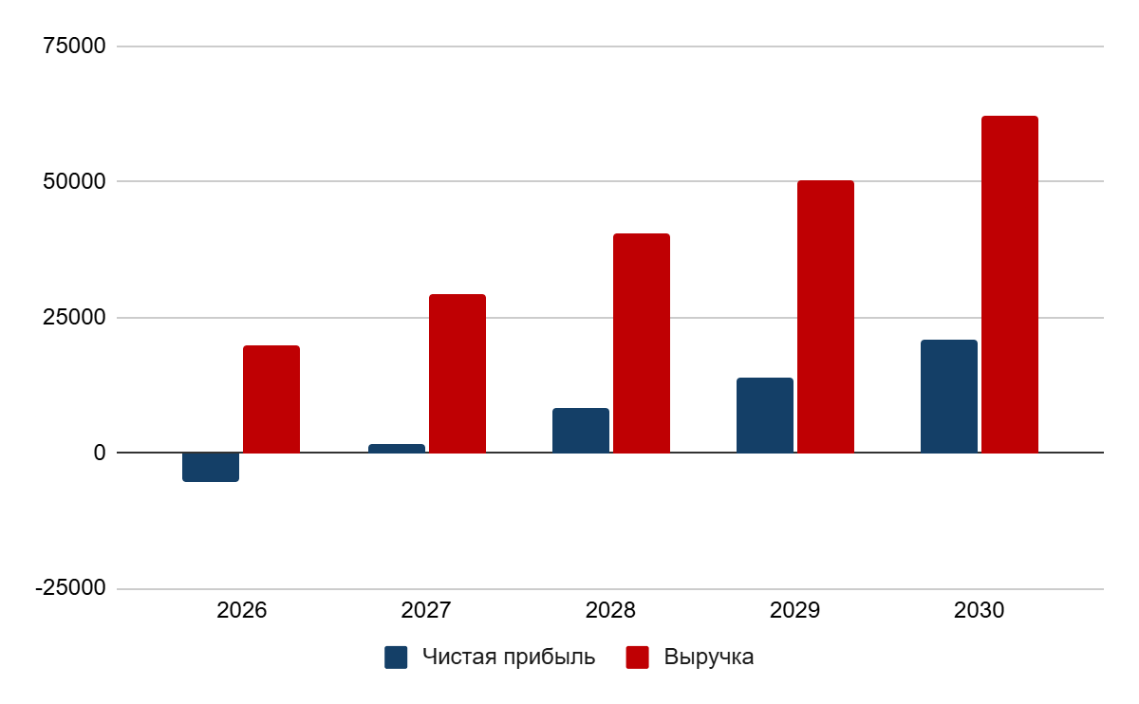
Планируемый результат
Результаты
62 млн. ₽
Выручка
20.8 млн. ₽
Чистая прибыль
09

Slide 10
Показатели эффективности
NPV
IRR
PI
211%
1,69
13,1
млн. ₽
Срок окупаемости
32 месяца
10

Slide 11
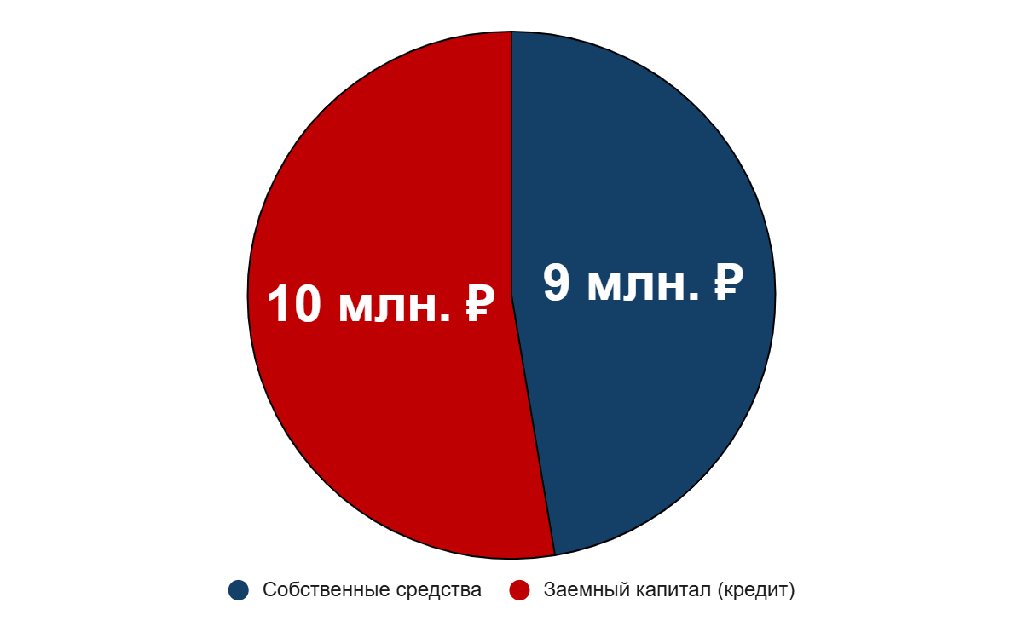
Необходимые инвестиции
Заемные средства: 52,63%
Собственные средства: 47,37%
19 млн. ₽
11

Slide 12
Заемный капитал
Альфа-Банк
23% годовых
200 961₽ в месяц
12

Slide 13
Собственный капитал
Гранты
источник
30%
стоимость
13

Slide 14
СПАСИБО
ЗА ВНИМАНИЕ

